Slide 1
Опасные соседи
ШЕРШНИ

Slide 2
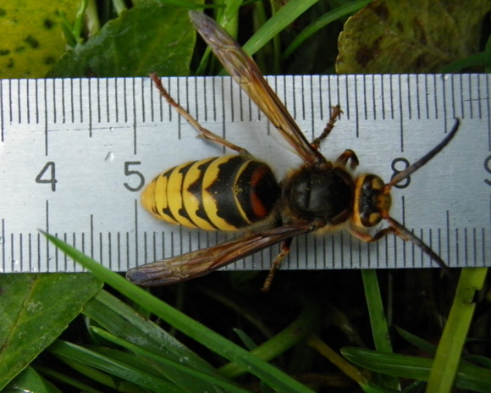
ЧУДО-ОСЫ
Шершни - самые крупные осы , их размер может достигать 3-4 см , различные их виды широко распостранены в нашей стране .
Живут шершни на деревьях, в дуплах или под крышами построек в круглых гнездах с сотами, изготовленными из пережеванной со слюной древесины (чаще березы).

Slide 3
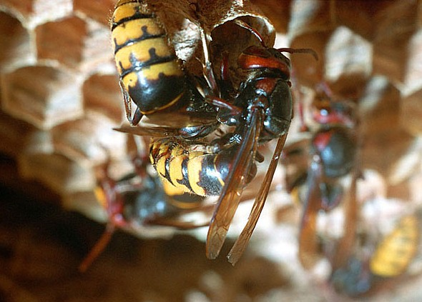
О ШЕРШНЯХ
Эти крупные насекомые вызывают ужас и панику. Их считают очень опасными. Они нападают на людей и больно жалят. Их множественные укусы могут быть смертельны для человека.
И в то же время они - полезные насекомые, прекрасные архитекторы и строители, в меру миролюбивы и не очень агрессивны!

Slide 4
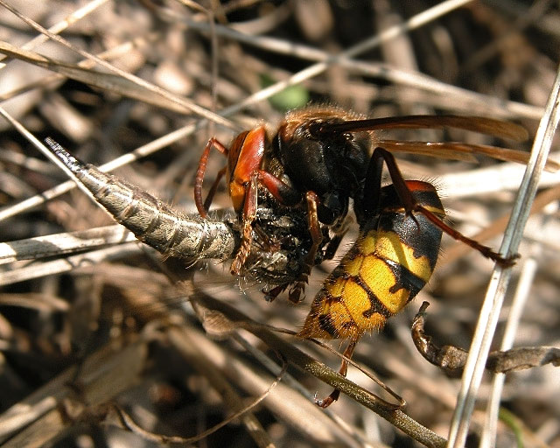
ЧЕМ ПИТАЮТСЯ
Шершни – хищники. Свою добычу они убивают ударом жала или разрывают челюстями на части. Жертвами хищников становятся мухи, комары, жуки, оводы, осы, кузнечики, гусеницы, стрекозы, бабочки, пауки, ослабленные пчелы. Для сада шершни полезны. Сами шершни предпочитают питаться нектаром, пыльцой, зрелыми фруктами и овощами. А пережеванной кашицей из насекомых они кормят свои личинки. Личинки выделяют сладкое вещество, которым в нелетную погоду питаются рабочие шершни.

Slide 5
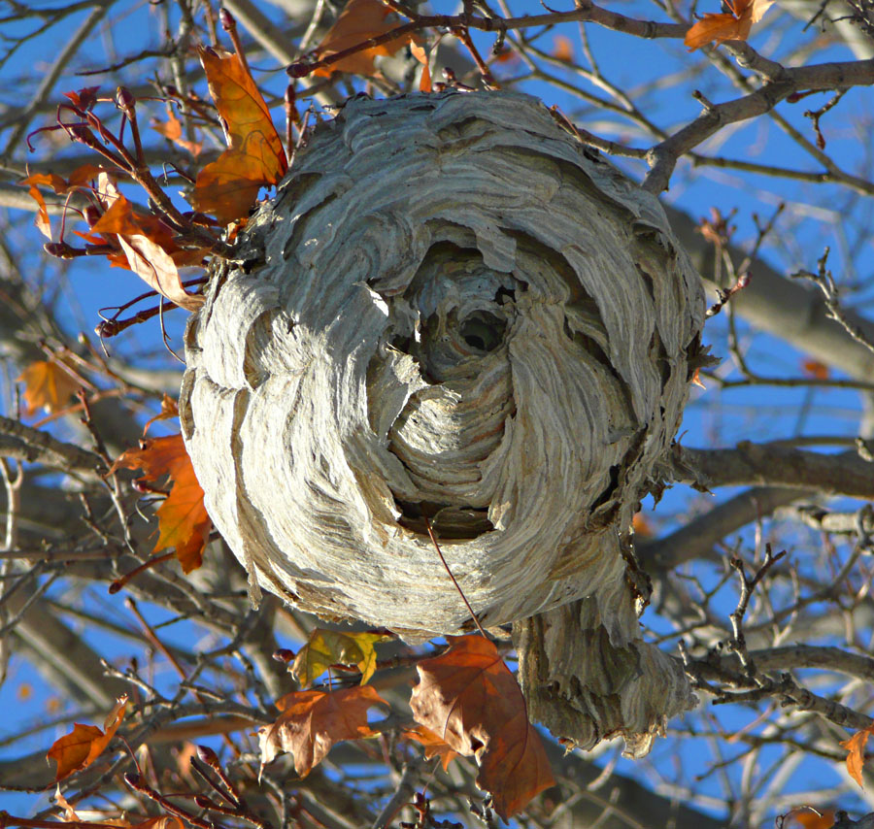
ГДЕ ЖИВУТ
Шершни - отличные архитекторы и строители. Свое гнездо они делают из гнилой древесины, которую пережевывают и смешивают со слюной. Из полученного вещества шершни строят соты и оболочку гнезда, используя свою слюну как клей. Свое гнездо шершни никогда не используют на второй год. Весной, перезимовав, матка шершней находит удобное место для строительства нового гнезда.

Slide 6
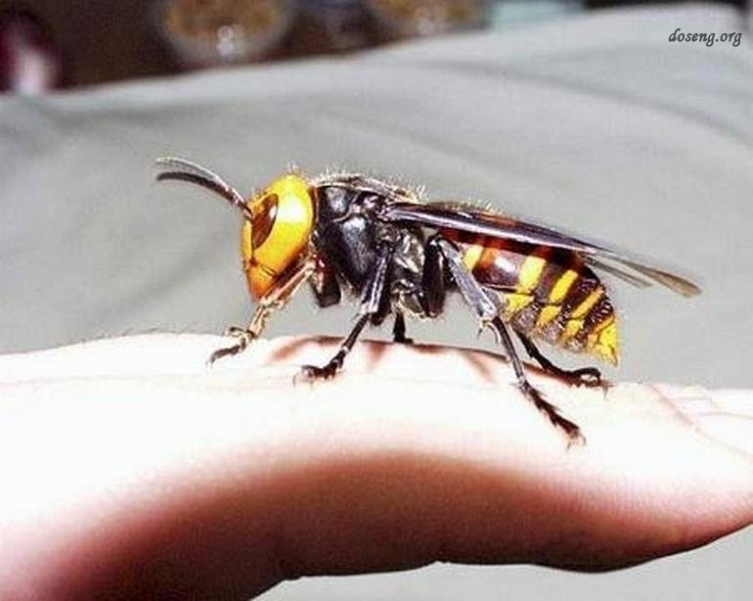
МЕРЫ БЕЗОПАСНОСТИ
Шершни нападают на человека только при реальной угрозе их жилищу. Если случайно или преднамеренно повредить их гнездо - пощады не жди. Они будут яростно защищать свое потомство от незваных гостей. В отличие от пчел шершень жалит многократно, пока у него хватает для этого яда. Поэтому , заметив гнездо, надо уйти подальше и не беспокоить шершней.

